Slide 1



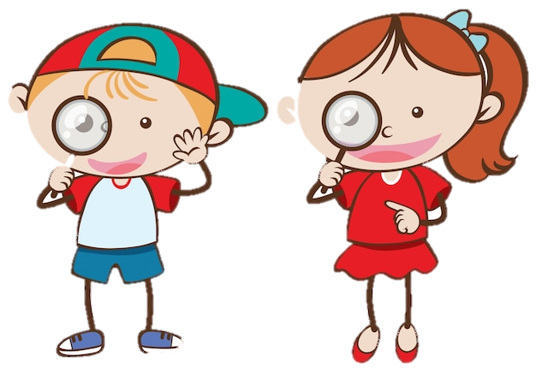

Slide 2






Notes:
Bài đọc Mầm non miêu tả sự chuyển mùa kì diệu của thiên nhiên. Cảnh vật tuy lặng im nhưng ẩn sâu trong đó vẫn tồn tại sức sống mãnh liệt sinh sôi nảy nở của những mầm non.

Slide 3



Slide 4




Hoàng Đăng Trường

Slide 5


Slide 6






